Slide 1

国学专业硕士点

Slide 2
一、国学专业硕士点
（一）研究方向
（1）经子学；（2）史部学；（3）集部学。
（二）主要课程
古典文献学、古文字学、音韵学、训诂学、古代文学专题、古代文论专题、中国历史专题、中国哲学史专题、四库学等。
（三）师资力量
在职教师10人，其中教授1人，副教授6人，讲师3人，硕士生导师共6人。

Slide 3
二、国学研究院概况
国学研究院成立于2009年，创院院长为南昌大学特聘教授、赣江学者程水金教授。研究院以“融旧开新，再续华夏人文慧命；敬德尊圣，重铸炎黄民族心魂”为学术宗旨，以“融贯经史子，会通文史哲，涵化中西东，参究天地人”为教育理念，聘请了李学勤、傅璇琮、杜维明、冯天瑜、詹福瑞、郭齐勇等国学名家担任学术顾问，大力开展国学教育与国学研究。研究院在成立之时即开办国学实验班，这是学校开办的第一个大文科本硕连读实验班。国学实验班以培养人文科学拔尖创新人才为目标，运用现代教育理念，实施精英教育，培养具有创造性思维能力与综合性社会实践能力的高层次复合型拔尖人才。2013年创办大型学术研究集刊《正学》，并联合《光明日报》共同举办“《正学》首发式暨国学高端论坛”，今已出版九辑，在海内外有较高影响力。研究院先后主办“第十三届海峡两岸先秦两汉学术研讨会”、“先秦名学文献整理及其思想流别研究”开题报告暨学术研讨会、首届国学青年学者学术研讨会、《庄子释读》首发式暨庄子学术研讨会等多个大型学术会议。研究院常设“国学讲习堂”，邀请海内外知名学者专家来院讲学，已开办70余期。2022年，研究院成为国际儒学联合会江西首个团体会员，2024年10月，程水金教授被推选为国际儒学联合会第七届理事会理事。

Slide 4
三、国学研究院学术成果
1、主持国家级项目
国家哲学社会科学基金重大项目“先秦名学文献整理及其思想流别研究”；
国家哲学社会科学基金一般项目“郭店简与先秦儒学‘心’‘气’关系研究”；
国家哲学社会科学基金青年项目“金文所见西周军事防御体系研究”；
国家哲学社会科学基金青年项目“明末清初《诗经》注本与学术史研究”；
国家哲学社会科学基金后期资助项目“刘泽华中国政治思想史的研究范式”；
国家哲学社会科学基金后期资助项目“先秦气论哲学体系试构”。
国家哲学社会科学基金一般项目“唐宋转型视域下天人观念的嬗变研究”

Slide 5
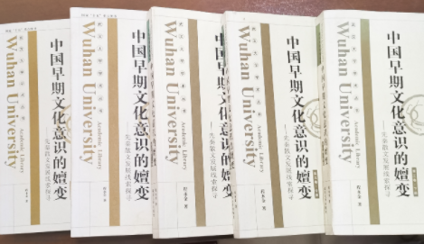


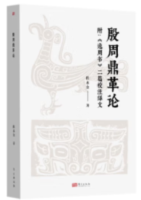


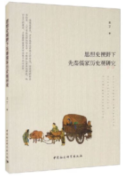
三、国学研究院学术成果
2、主要学术著作及获奖情况
程水金《中国早期文化意识的嬗变》第一、二、三卷（共五册，200余万字）、《殷周鼎革论》、《尚书释读》、《庄子释读》；张宜斌《赋的文体生成及其言说功能研究》《国学入门》；闫宁《中古礼制建设概论：仪注学、故事学与礼官系统》《古代礼学礼制文献研究丛稿》；王小虎《先秦气论哲学体系试构》；王丁《思想史视野下先秦儒家历史观研究》；于浩《明末清初诗经学研究》等。
研究院教师先后在《文学评论》《文学遗产》《文史》《文物》《中国史研究》《哲学动态》《中国哲学史》《光明日报》《史学理论研究》《孔子研究》等重要期刊发表论文80余篇。
中南地区大学出版社优秀学术专著一等奖
第一届中国出版政府奖图书提名奖
江西省哲学社会科学优秀成果一等奖、三等奖
全国古籍百佳图书一等奖

Slide 6
四、人才培养及其去向
每年录取学术硕士3人；
毕业去向主要有继续读博、中小学任教、公务员、企事业单位行政管理岗等；
已毕业学生在武汉大学、浙江大学、上海师范大学读博，其中2020届杨羚现任教于海南师范大学、同届史可欣任教于华东交通大学。

Slide 7

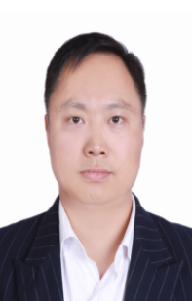
张宜斌，湖北省十堰市竹山县人，毕业于武汉大学文学院古代文学专业，获文学博士学位。著有《赋的文体生成及其言说功能研究》（江西人民出版社，2021年）、《国学入门》（江西教育出版社，2019年）。参与国家社科基金重大项目“先秦名学文献整理及其思想流别研究”，负责子课题《墨子汇校汇注汇评》的撰写工作。
主要研究领域和方向：先秦两汉文学、辞赋、《墨子》、古代天文与文学。
开设课程：本科生：《孟子》《楚辞补注》《中国文学史》《文心雕龙》、天文历法；硕士生：中国古代文论专题
导师简介

Slide 8
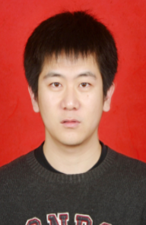
闫宁，北京市东城区人，毕业于山东大学文史哲研究院，文学博士，现为人文学院国学研究院副教授。主持省级项目多项，参与国家社科基金重大项目“先秦名学文献整理及其思想流别研究”，著有《中古礼制建设概论：仪注学、故事学与礼官系统》（花木兰出版社2018年）、《古代礼学礼制文献研究丛稿》（商务印书馆2020年）。在《文史》《经学文献研究集刊》等发表论文多篇。
主要研究领域和方向：三礼学与中古礼仪制度、古典文献学、训诂学
开设课程：
本科生：《礼记》《说文解字》
硕士生：《训诂学》
导师简介

Slide 9
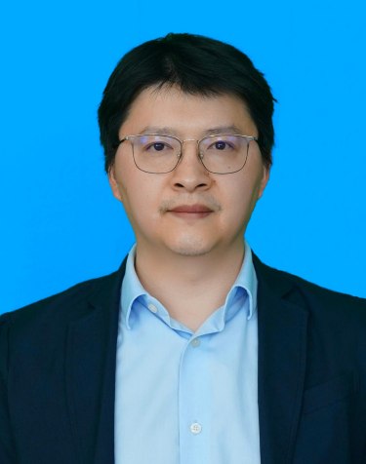
于浩，江西星子人，武汉大学文学博士，现为南昌大学国学研究院副教授、硕士研究生导师。主持完成国家社科基金青年项目1项、江西省文化艺术基金项目2项、江西汉代文化研究项目1项，目前主持省社科项目1项、省高校人文项目1项，参与国家社科基金重大项目1项。在《文学遗产》《古典文献研究》《出版发行研究》等发表论文20余篇，著有《明末清初诗经学研究》《诗经之乐》。
主要研究领域和方向：古典文献学、诗经学、出土文献、明清学术史
开设课程：本科生课程：文献目录学、毛诗正义、诗词古文写作、英语经典作品选读。
研究生课程：古典文献学、古代文学专题
导师简介

Slide 10
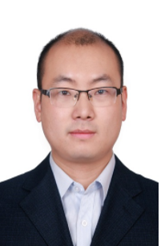
王小虎，安徽省合肥市巢湖市人，中国人民大学哲学博士，中国社会科学院哲学研究所博士后，现为南昌大学人文学院国学研究院副教授，硕士生导师。在《光明日报》、《哲学动态》、《中国哲学史》等刊物上发表学术论文二十余篇，出版专著2部，合著2部，获得江西省社会科学优秀成果奖三等奖2次，主持并结项国家、省部级课题3项，参与国家社科重大课题2项。
主要研究领域和方向：中国哲学史、先秦子学、宋明儒学与佛学
开设课程：
本科生：《中国哲学史》、《荀子》、《金刚经心经评议》、《西方哲学》、《孙子兵法》等
硕士生：《中国哲学史专题》
导师简介

Slide 11
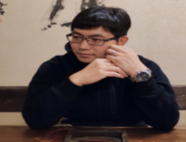
王丁，河南省平顶山市宝丰县人，南开大学历史学博士，日本爱知大学中国研究博士，现为南昌大学国学研究院副教授，硕士研究生导师。
主持完成省级项目2项，其中一项结项优秀，现主持国家社科基金后期资助项目1项，省级项目3项，参与国家社科基金重大项目1项。在《史学理论研究》《孔子研究》《诸子学刊》《爱知论丛》（日本）等刊物发表论文10余篇，著有《思想史视野下先秦儒家历史观研究》。获江西省第二十次社会科学优秀成果奖三等奖。主要研究领域和方向：先秦秦汉史、中国思想史、近现代学术史
开设课程：本科生课程：《史记》《汉书》、中国通史、中国政治制度史。研究生课程：历史学理论与方法
导师简介

Slide 12
谢谢关注，欢迎报考！

